Slide 1
¡El mejor Verano de tu vida!

Slide 2
1. Descanso sí, pereza no
A veces podemos caer en la trampa de confundir el descanso con no hacer nada. Y esto es un engaño. San Josemaría decía que “descansar no es no hacer nada; es cambiar de ocupación”.

Slide 3
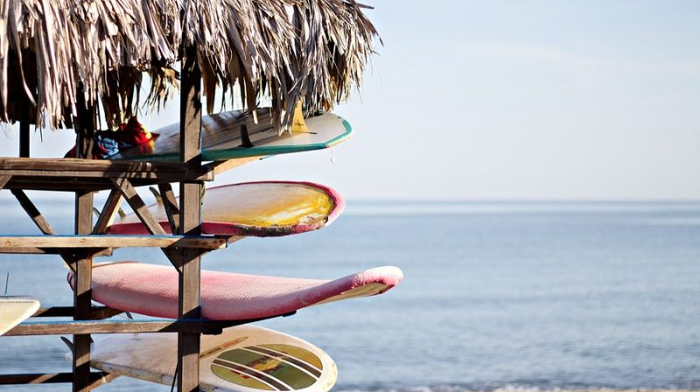
2. Hazte un horario, pero un horario que mole
Hacernos un horario en verano, nos ayudará a no dejarnos llevar por la apetencia y el capricho del momento.
Ya que tenemos más tiempo, porque en verano se reduce la carga de trabajo, podemos aprovechar para echar una mano en casa, dedicar un tiempo a hacer orden un poco más a fondo, algún arreglo pendiente… Por supuesto, sacar ratos para quedar con amigos que de normal quizás no tenemos tanto tiempo para estar con ellos. Leer, ver una película, oír música, pintar, hacer deporte, ir a dar un paseo, ver una exposición… y cómo no, aprovechar para dedicar más tiempo a nuestra familia y a Dios.

Slide 4
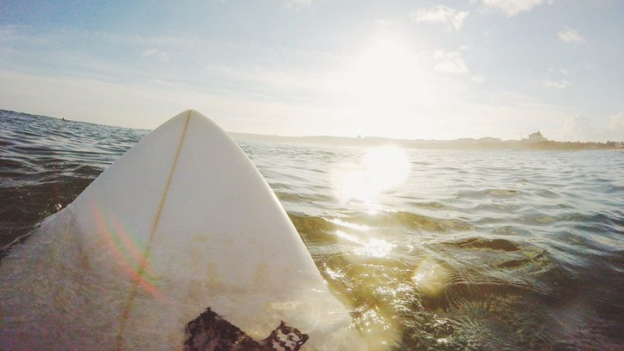
3. Pon a Jesús en el centro de tu día
Cuando queremos a una persona queremos vernos, hacer cosas juntos, hablar y compartir lo que nos preocupa e ilusiona… en definitiva, estar juntos. Por esto te animamos a que te concretes un tiempo cada día para hablar con Jesús, para rezar.
Y por supuesto, participa de la Santa Misa siempre que puedas, no solo los domingos.
Y no esperes para confesarte ofender y caer en faltas graves. Descubre la ayuda de la Confesión frecuente.

Slide 5
4. Date a los demás
Quien tiene un amigo tiene un tesoro, ¡cuídalos! El verano es un momento fantástico para ello, para hacer planes juntos, descansar con ellos y compartir aficiones.
Aprovecha para estar pendiente de los que han tenido un año difícil, están más cansados o tienen alguna preocupación.

Slide 6
5. Disfruta leyendo buenos libros
Para viajar lejos no hay nada mejor que un libro. Leer te lleva a lugares inimaginables.

Slide 7
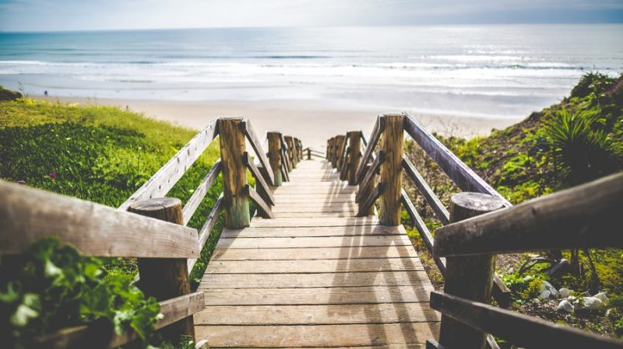
6. Disfruta y cuida de la «casa común»
El cuidado del regalo de la creación es una tarea que compartimos todos.
Se puede cuidar del mundo y de los seres creados de muchas formas: reciclando, gastando solo el agua necesaria, no coger siempre el coche para todo y disfrutar de ir andando o en bici a los sitios, no tirando basura al suelo cuando vas a la playa o al campo, acompañando a personas mayores y cuidando a los enfermos…

Slide 8
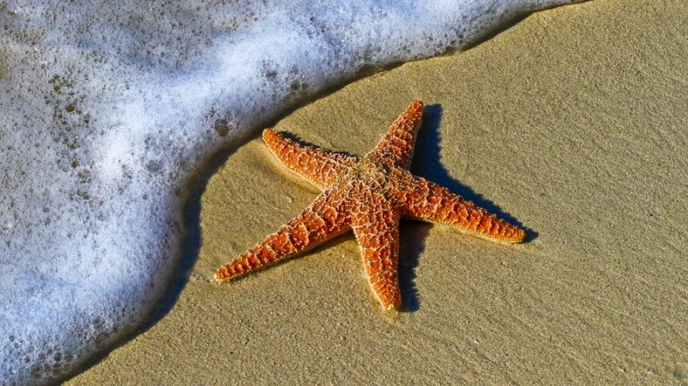
7. A Jesús se va y se vuelve por María
Donde está María está Jesús. Deja tus propósitos en manos de la Virgen. Acude a Ella cuando necesites recomenzar; te desanimes porque no te salen las cosas; no sepas ni qué decirle a su Hijo; tengas miedo; cuando estés contento para darle gracias y cuando te sientas triste, para que desate los nudos de tu vida.
Pégate a su lado este verano, y verás cómo lo convierte en el mejor verano de tu vida.

